Slide 1
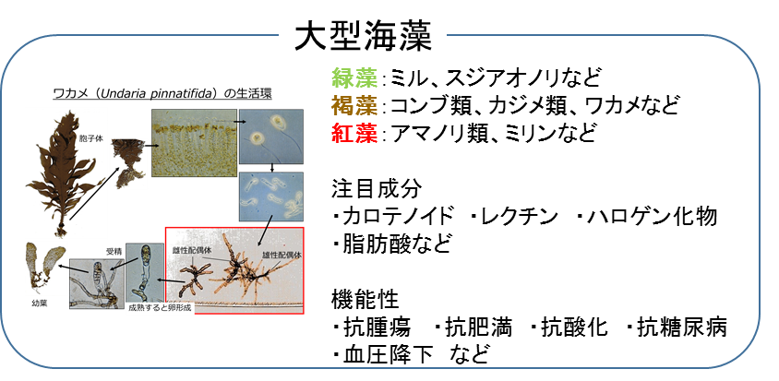
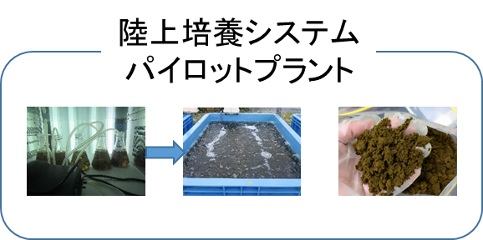
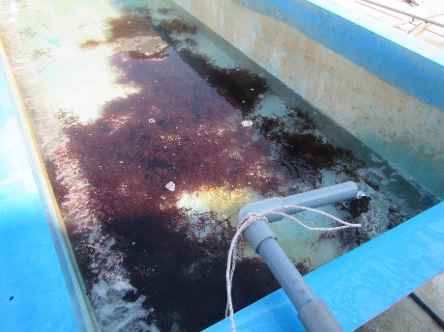
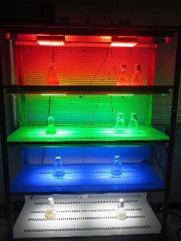
新しい海藻養殖種および有用成分の探索と
低コスト量産化技術の開発
［キーワード：海藻、有用成分、量産化技術］ 講師 岡 直宏
内容：
大型海藻はワカメやコンブ、スジアオノリなど食用のみならず、その成分は医薬品や化粧品、健康食品に利用されるが、現在は一部の大型海藻が利用されているに過ぎない。
我々は様々な大型海藻をスクリーニングし、食用途となる新しい種類や、有用な機能性成分の探索に取り組んでいる。また基礎研究では海藻の生長や成分生産に特化した至適培養条件の検索、応用研究では屋外水槽を用いた大量培養（パイロットプラントレベル）による陸上培養システムの構築にも取り組んでいる。
コンタクト不良
分野：生物学
専門：水圏生産科学
E-mail: oka.Naohiro@tokushima-u.ac.jp
Tel. 電話番号088-656-5200
顔写真
（省略可）
室内培養（基礎研究）
屋外養殖（応用研究）

Slide 2
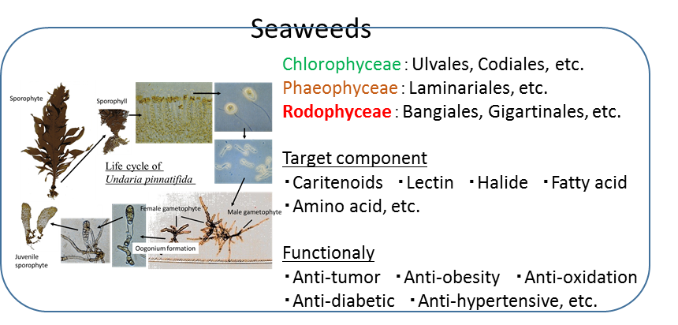
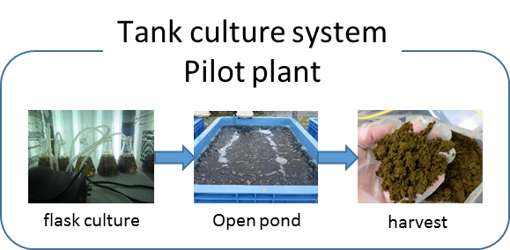
Research and tank culture technology development of new aquaculture species and functional ingredients of seaweed.
Lecturer Naohiro Oka
Content:
We screened a variety of seaweeds, we are working on the search for new types and useful functional ingredients to be a food applications. Also search of optimal culture conditions that specializes in growth and component production of seaweed in the basic research, the applied research are also working to build a land-based culture system by the mass culture with an outdoor water tank (pilot plant level).
crack
Keywords：seaweed, aquaculture, functional ingredients
E-mail: oka.Naohiro@tokushima-u.ac.jp
Tel. +81-88-656-5200
顔写真
（省略可）

